Slide 1
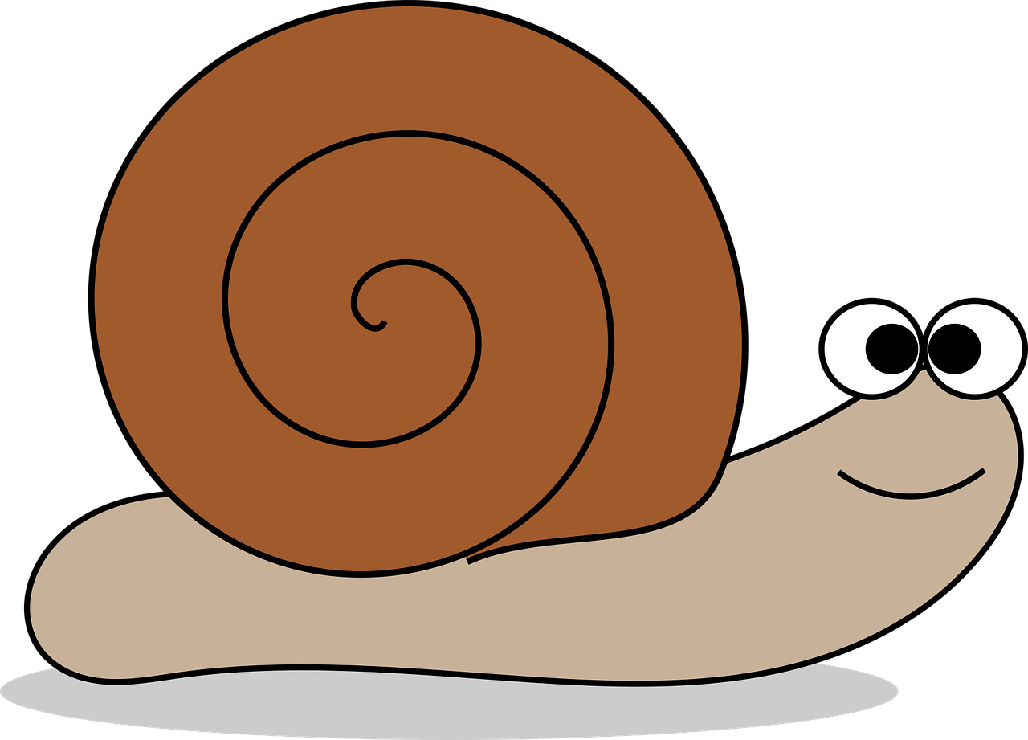
Ο Σταμάτης το σαλιγκάρι μας μαθαίνει τους αριθμούς…. και όχι μόνο.
Γερμανού Ελισάβετ

Slide 2
Γεια σας παιδιά. Είμαι ο Σταμάτης το σαλιγκάρι. Σήμερα θα παίξουμε πολλά διασκεδαστικά παιχνίδια με τους αριθμούς ... και όχι μόνο. Είστε έτοιμοι; Ωραία! Ας ξεκινήσουμε.

Slide 3
Παρατηρώ και μετρώ
Πετάει - πετάει στον ουρανό…..Τι; Πόσα;
Για να δούμε αν το βρήκες
1 πουλάκι

Slide 4
Πετάει - πετάει στον ουρανό…...Τι; Πόσα;
Για να δούμε αν το βρήκες
2 πουλάκια

Slide 5
Σέρνεται- σέρνεται στο χορτάρι…...Τι; Πόσα;
Για να δούμε αν το βρήκες
3 φίδια

Slide 6
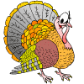
Περπατάει - περπατάει στο χορτάρι…...Τι; Πόσες;
Για να δούμε αν το βρήκες
4 γαλοπούλες

Slide 7
Περπατάει - περπατάει στο χορτάρι…...Τι; Πόσα;
Για να δούμε αν το βρήκες
5 δεινοσαυράκια

Slide 8
Σέρνεται- σέρνεται στο χορτάρι…...Τι; Πόσα;
Για να δούμε αν το βρήκες
6 φίδια

Slide 9
Πηδάει - πηδάει στο χορτάρι…...Τι; Πόσα;
Για να δούμε αν το βρήκες
7 βατραχάκια

Slide 10
Πηδάει - πηδάει στο χορτάρι…...Τι; Πόσα;
Για να δούμε αν το βρήκες
8 βατραχάκια

Slide 11
Πετάει - πετάει στον ουρανό…...Τι; Πόσες;
Για να δούμε αν το βρήκες
9 πεταλούδες

Slide 12
Πετάει - πετάει στον ουρανό…...Τι; Πόσες;
Για να δούμε αν το βρήκες
10 πεταλούδες

Slide 13
Παρατηρώ και βρίσκω
Πόσα σαλιγκάρια βλέπεις; Σε ποιο χρώμα κυκλάκι είναι γραμμένος ο αριθμός;
Για να δούμε αν το βρήκες
1
1
2
3
4
5

Slide 14
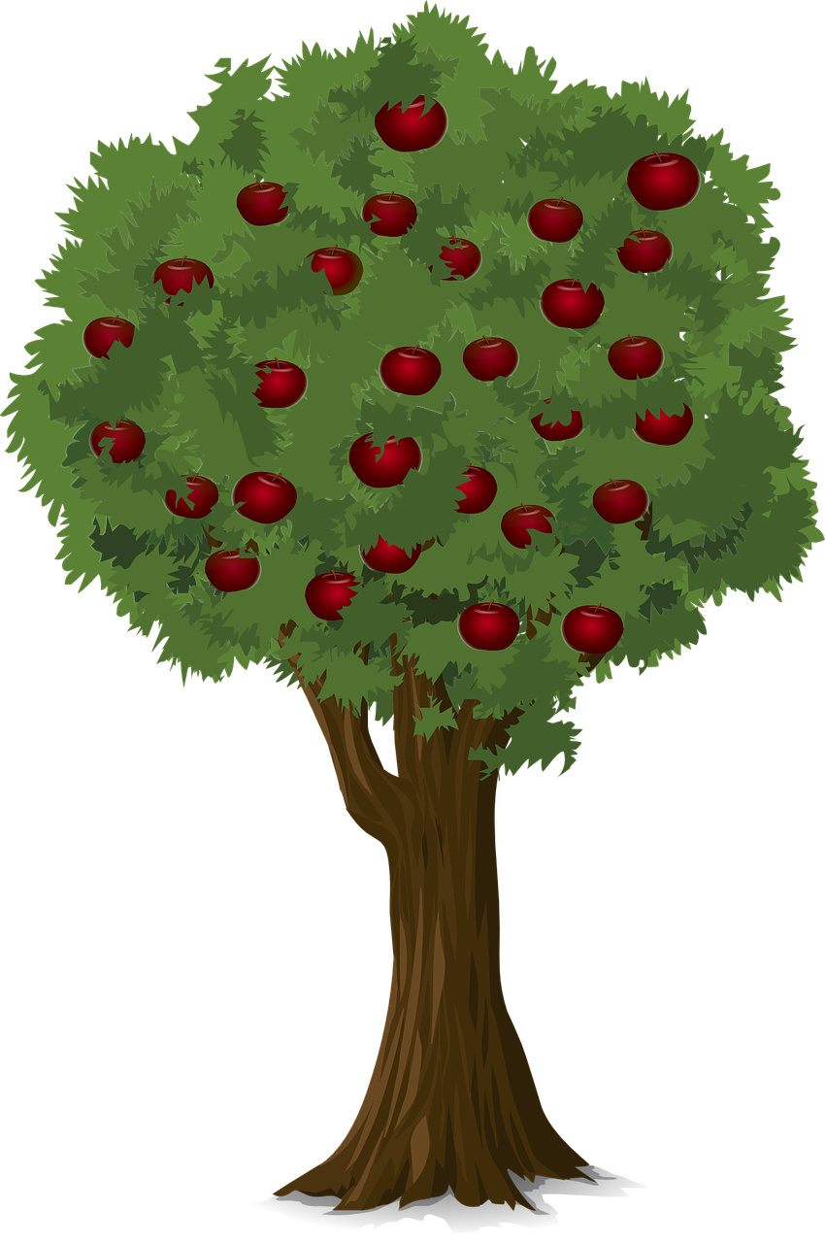
Πόσα δέντρα βλέπεις; Σε ποιο χρώμα κυκλάκι είναι γραμμένος ο αριθμός;
Για να δούμε αν το βρήκες
2
1
2
3
4
5

Slide 15
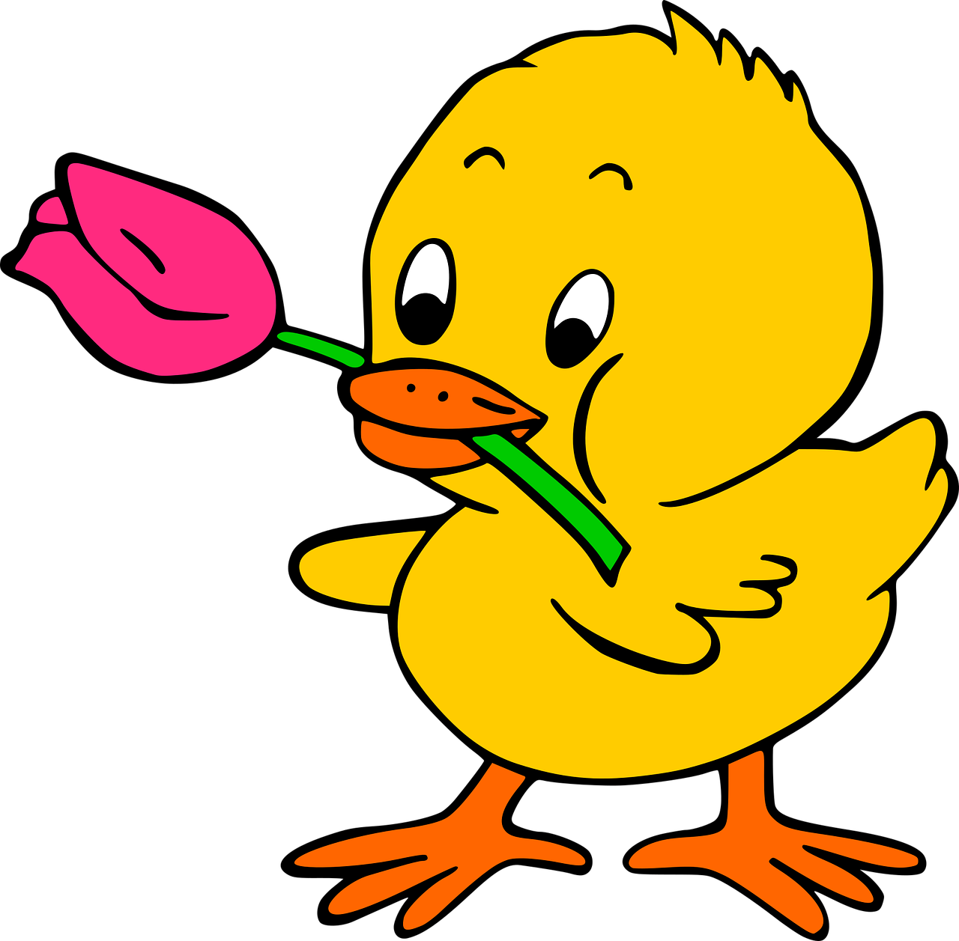
Πόσα παπάκια βλέπεις; Σε ποιο χρώμα κυκλάκι είναι γραμμένος ο αριθμός;
Για να δούμε αν το βρήκες
5
1
2
3
4
5

Slide 16
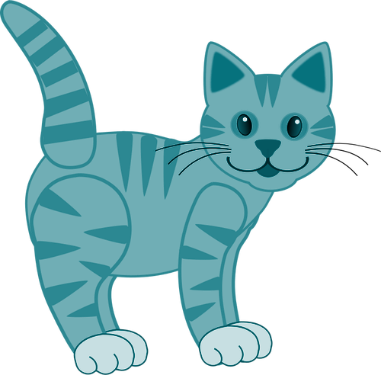
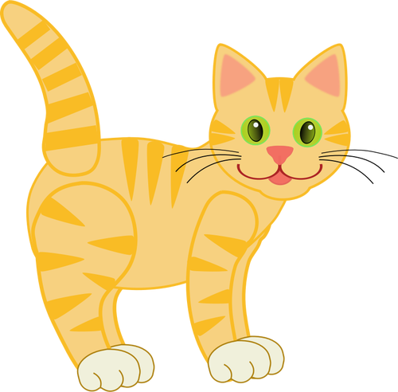
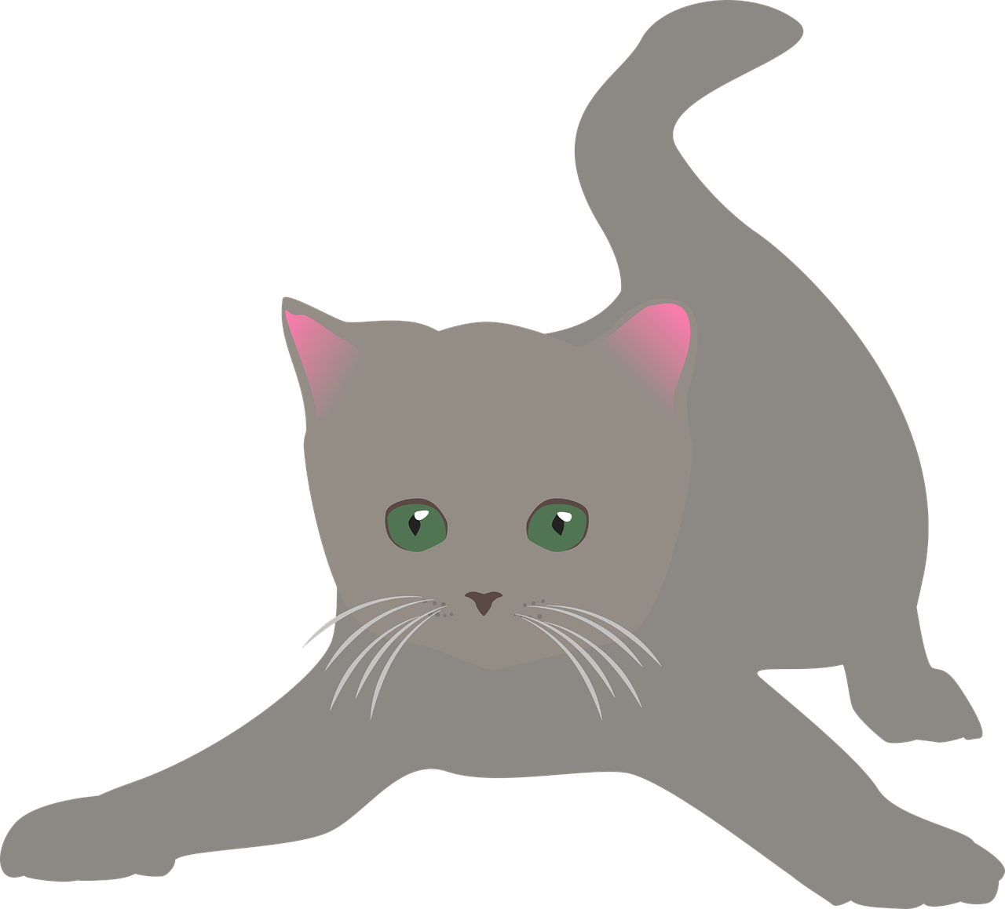
Πόσα γατάκια βλέπεις; Σε ποιο χρώμα κυκλάκι είναι γραμμένος ο αριθμός;
Για να δούμε αν το βρήκες
4
1
2
3
4
5

Slide 17
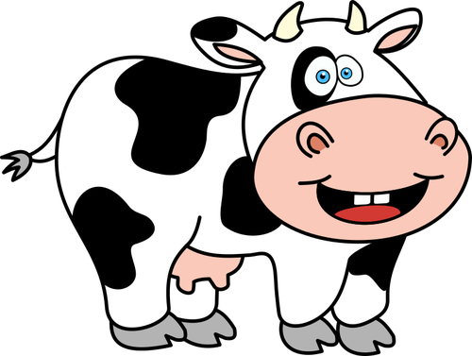
Πόσες αγελάδες βλέπεις; Σε ποιο χρώμα κυκλάκι είναι γραμμένος ο αριθμός;
Για να δούμε αν το βρήκες
3
1
2
3
4
5

Slide 18
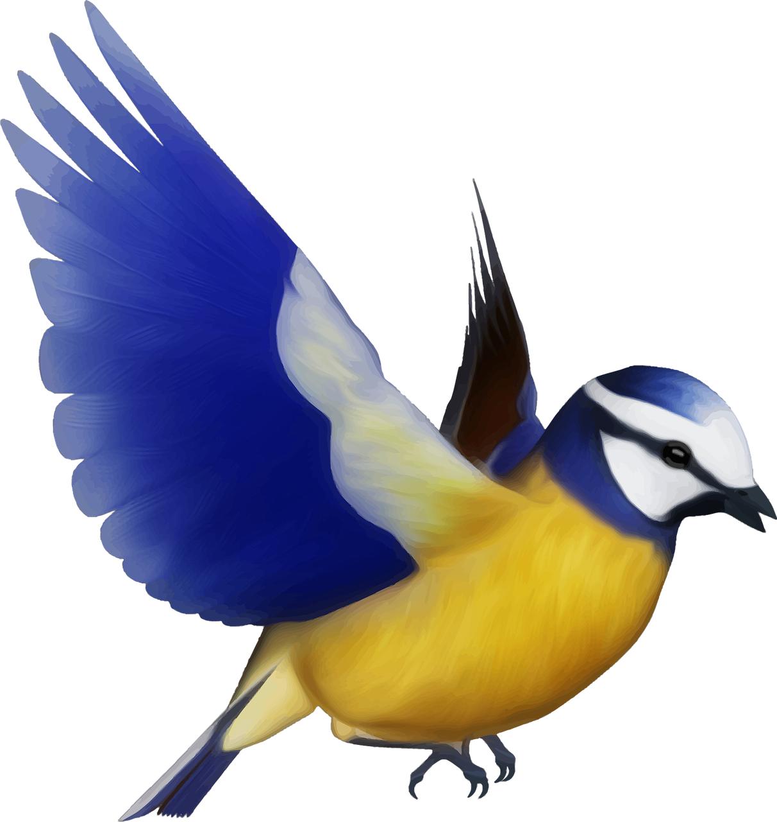
Πόσα πουλάκια βλέπεις; Σε ποιο χρώμα κυκλάκι είναι γραμμένος ο αριθμός;
Για να δούμε αν το βρήκες
7
10
6
7
8
9

Slide 19
Πόσα σκαντζοχοιράκια βλέπεις; Σε ποιο χρώμα κυκλάκι είναι γραμμένος ο αριθμός;
Για να δούμε αν το βρήκες
6
10
6
7
8
9

Slide 20
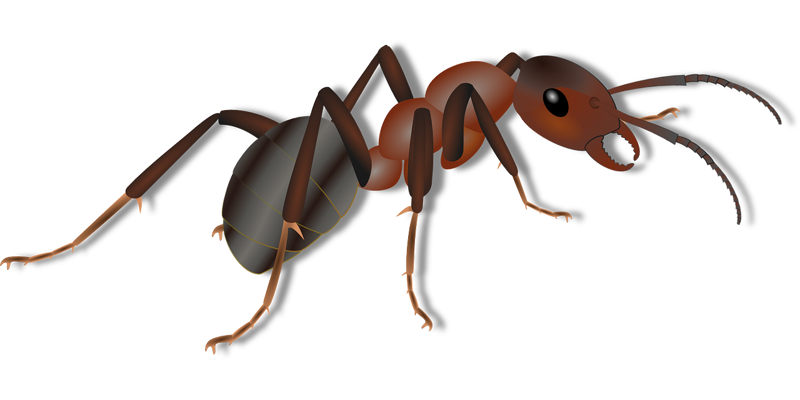
Πόσα μυρμηγκάκια βλέπεις; Σε ποιο χρώμα κυκλάκι είναι γραμμένος ο αριθμός;
Για να δούμε αν το βρήκες
9
10
6
7
8
9

Slide 21
Πόσες μελισσούλες βλέπεις; Σε ποιο χρώμα κυκλάκι είναι γραμμένος ο αριθμός;
Για να δούμε αν το βρήκες
10
10
6
7
8
9

Slide 22
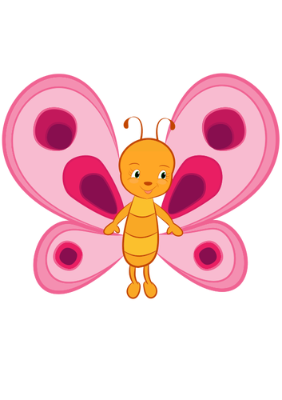
Πόσες πεταλούδες βλέπεις; Σε ποιο χρώμα κυκλάκι είναι γραμμένος ο αριθμός;
Για να δούμε αν το βρήκες
8
10
6
7
8
9

Slide 23
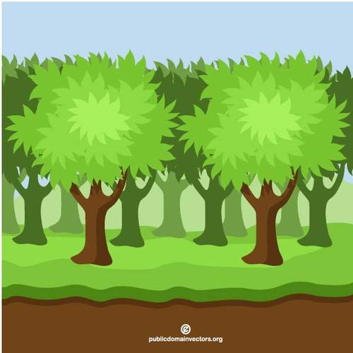
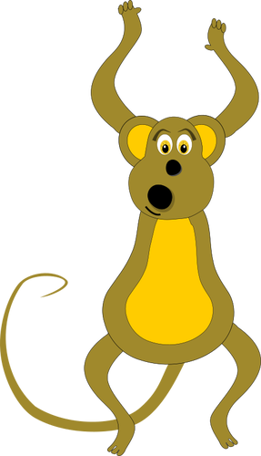
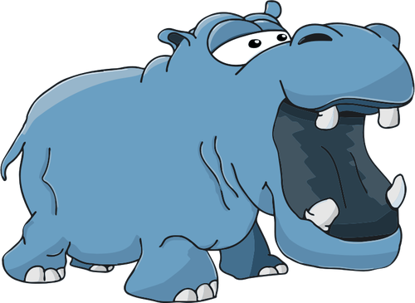
Παρατηρώ προσεκτικά και βρίσκω τη σειρά
Ποιο ζωάκι εμφανίστηκε πρώτο; Ποιο δεύτερο; Ποιο τρίτο; Ποιο τέταρτο;

Slide 24
Για να δούμε αν τα βρήκες

Slide 25
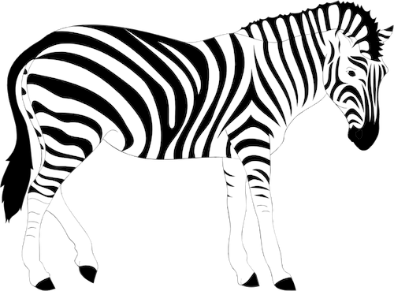
Παρατηρώ προσεκτικά και βρίσκω τη σειρά
Ποιο ζωάκι εμφανίστηκε πρώτο; Ποιο τελευταίο;

Slide 26
Για να δούμε αν τα βρήκες

Slide 27
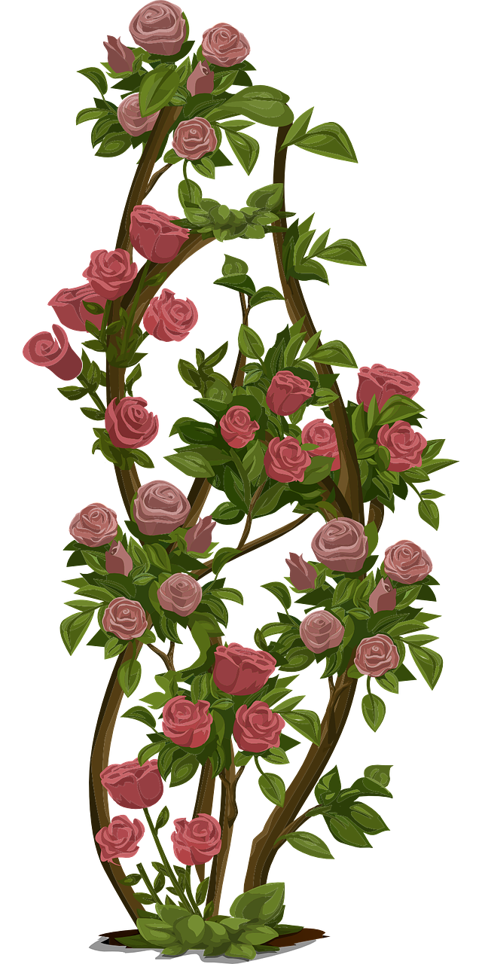
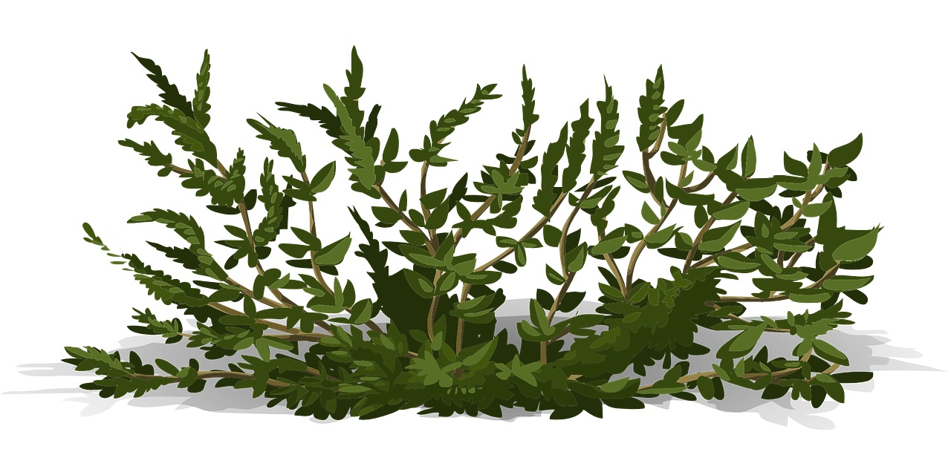
Παρατηρώ και βρίσκω τα μεγέθη
Που βρίσκεται η μικρή μελισσούλα; Που η μεσαία; Που η μεγάλη;

Slide 28
Που βρίσκεται η μικρή μελισσούλα; Που η μεσαία; Που η μεγάλη;

Slide 29
Παρατηρώ και βρίσκω τα σχήματα
Με ποια σχήματα έχει φτιαχτεί το σπιτάκι;

Slide 30
Για να δούμε αν τα βρήκες

Slide 31
Με ποια σχήματα έχει φτιαχτεί το διαστημόπλοιο;

Slide 32
Για να δούμε αν τα βρήκες

Slide 33
Παρατηρώ και βρίσκω το μοτίβο
Τι πάει μετά;

Slide 34
Για να δούμε αν το βρήκες

Slide 35
Τι πάει μετά;

Slide 36
Για να δούμε αν το βρήκες

Slide 37
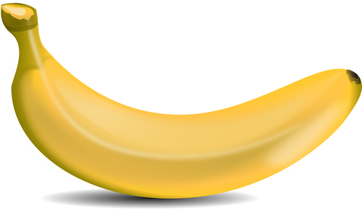
Παρατηρώ και βρίσκω τι λείπει
Εχουν όλα τα μαιμουδάκια την μπανάνα τους; Πόσες λείπουν;

Slide 38
Εχουν όλα τα μαιμουδάκια την μπανάνα τους; Πόσες λείπουν;

Slide 39
Για να δούμε αν το βρήκες

Slide 40
Εχουν όλα τα μαιμουδάκια την μπανάνα τους; Πόσες λείπουν;

Slide 41
Για να δούμε αν το βρήκες

Slide 42
Εχουν όλα τα μαιμουδάκια την μπανάνα τους; Πόσες λείπουν;

Slide 43
Για να δούμε αν το βρήκες

Slide 44
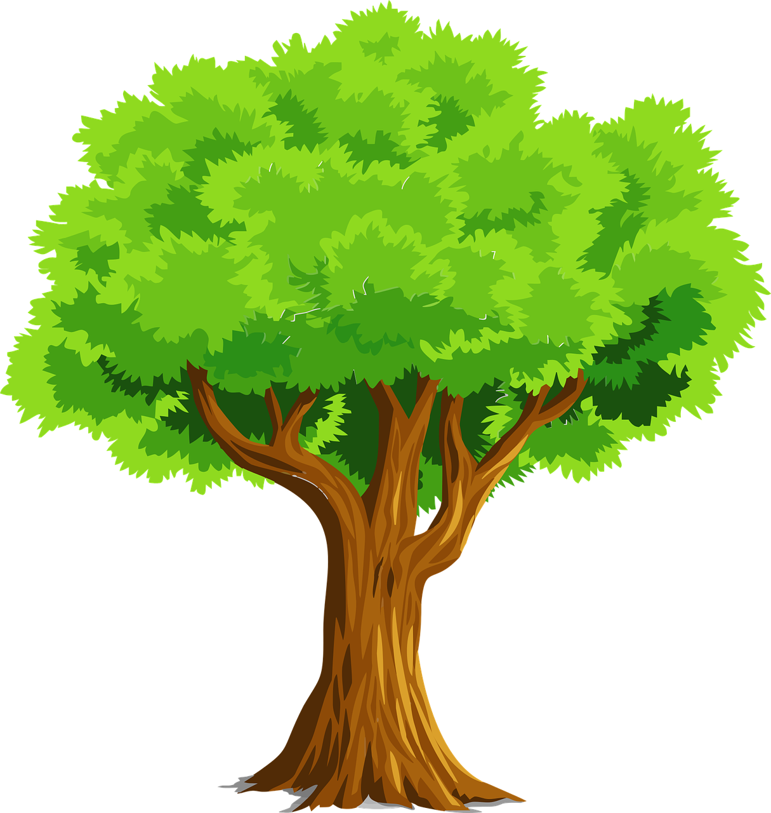
Παρατηρώ και προσθέτω
Πόσα πουλάκια κάθονται στο δέντρο; Αν έρθει κι άλλο ένα πόσα θα είναι;
2 + 1 = 3

Slide 45
Πόσα πουλάκια κάθονται στο δέντρο; Αν έρθουν και άλλα δύο πόσα θα είναι;
2 + 2 = 4

Slide 46
Πόσα πουλάκια κάθονται στο δέντρο; Αν έρθουν και άλλα δύο πόσα θα είναι;
3 + 2 = 5

Slide 47
Πόσα πουλάκια κάθονται στο δέντρο; Αν έρθουν και άλλα τρία πόσα θα είναι;
3 + 3 = 6
Γερμανού Ελισάβετ

